Slide 1
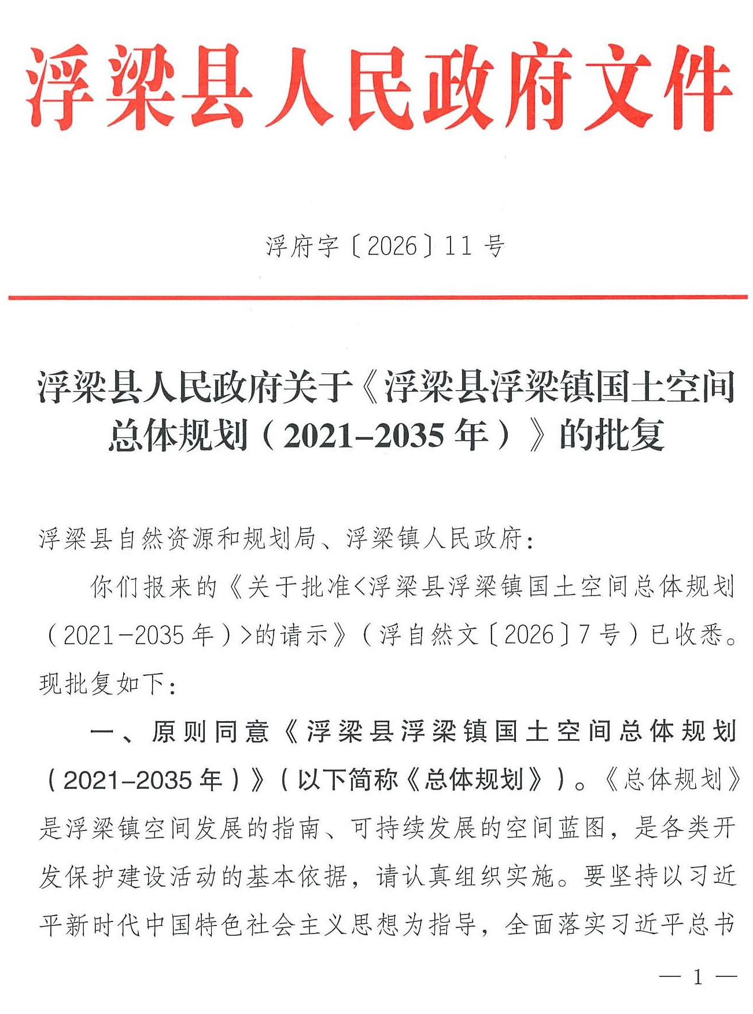
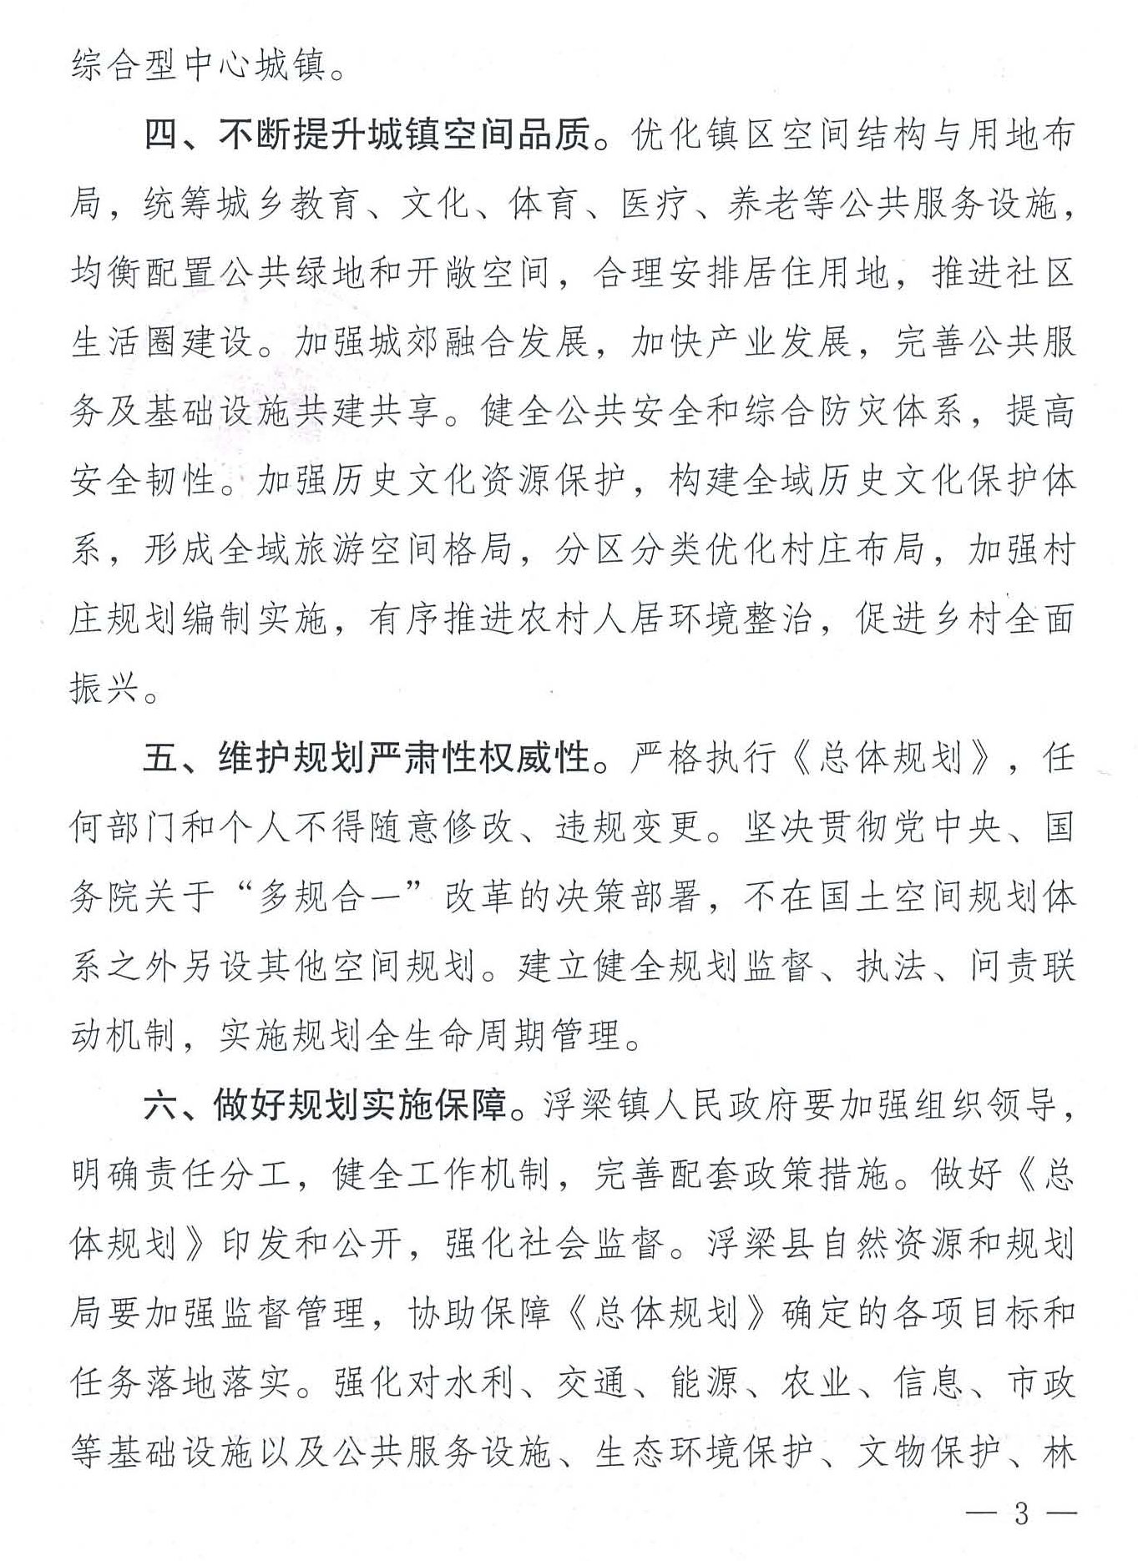
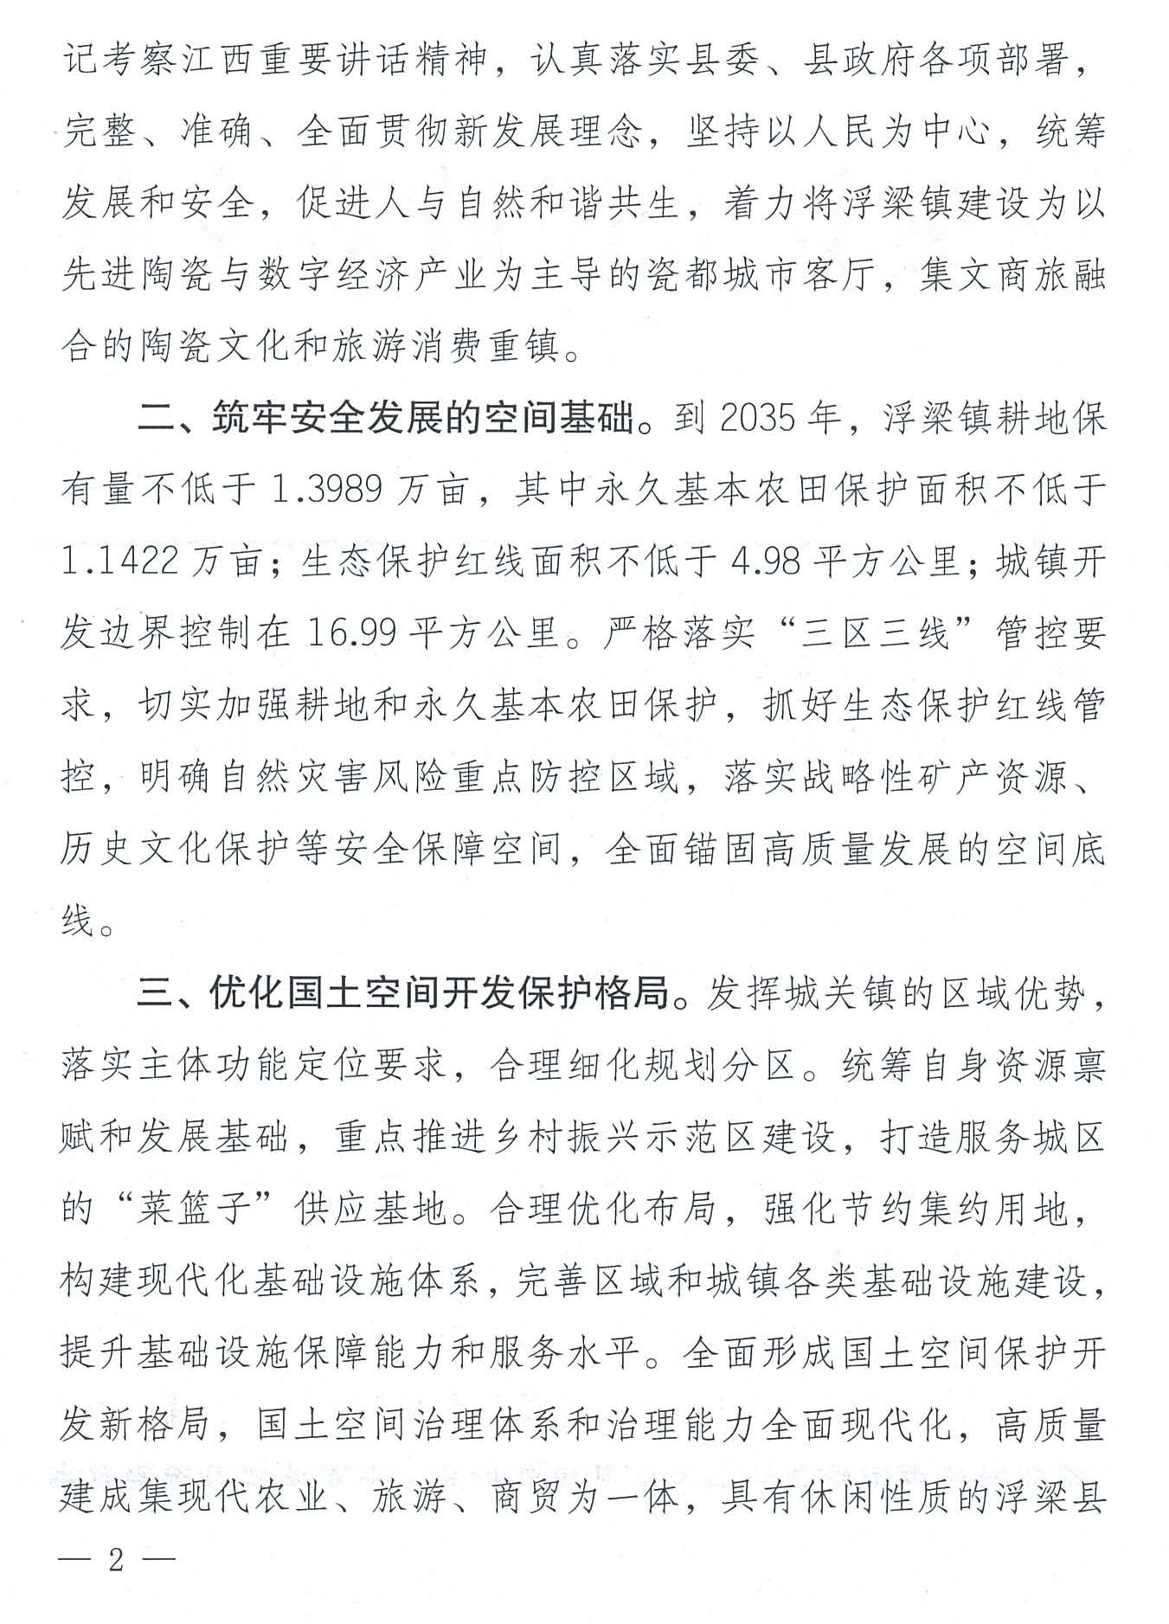
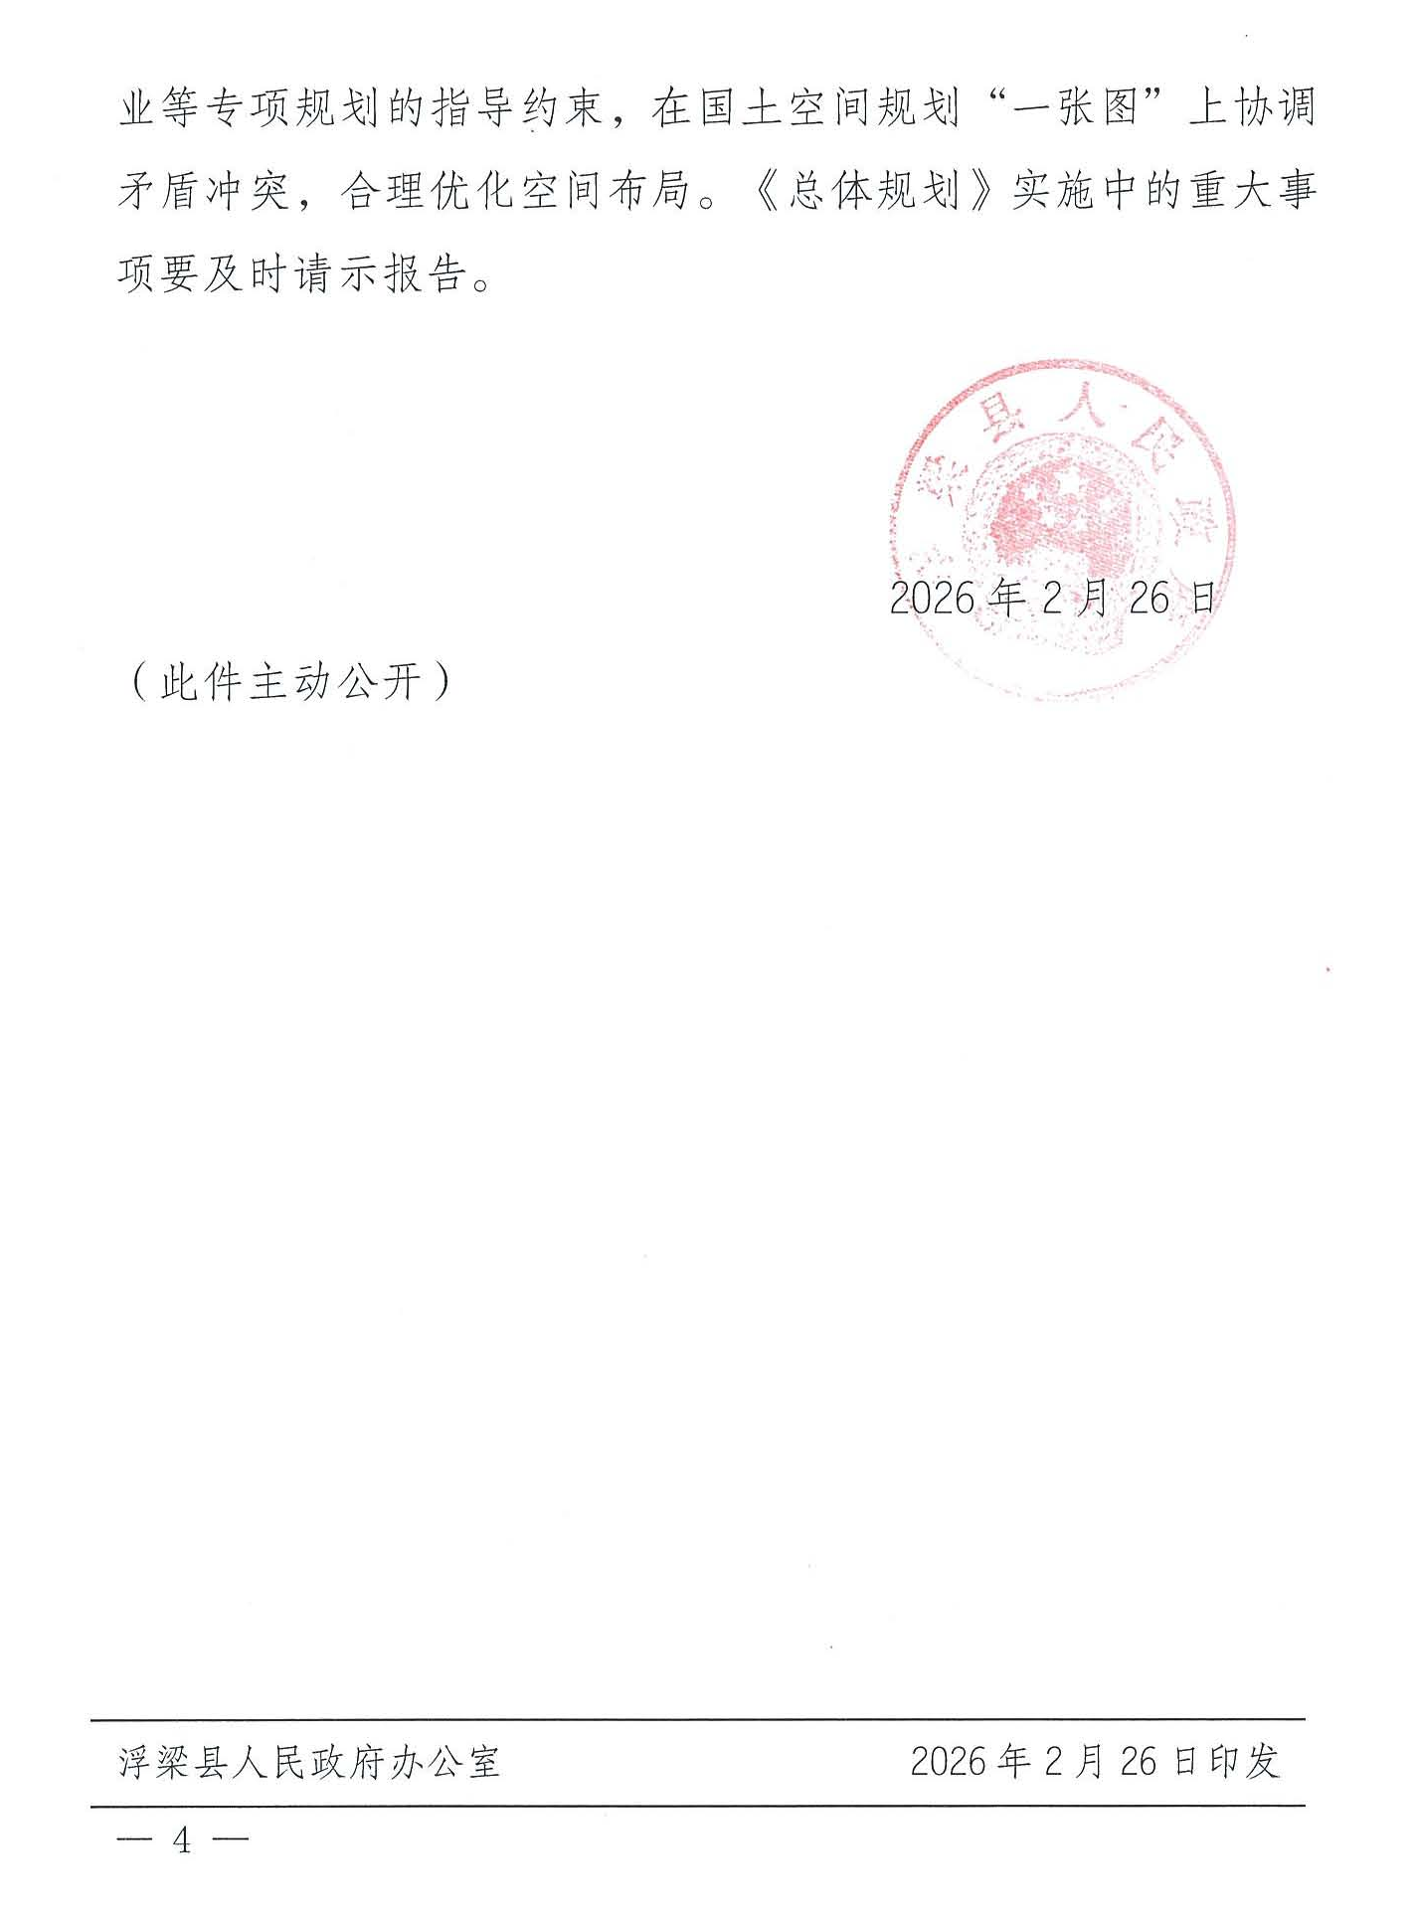
浮梁县浮梁镇国土空间总体规划（2021—2035年）批后公开
总规批复文件
国土空间用地布局规划图
规划范围：本次规划范围为浮梁镇行政管辖范围，面积约106.84平方公里，其中城镇开发边界面积为16.99平方公里。
发展定位：是全县发展核心区域，打造先进陶瓷与数字经济产业为主导的瓷都城市客厅，建成集文商旅融合的陶瓷文化和旅游消费重镇。
发展规模：规划至2035年，浮梁镇镇域常住人口为16万人，其中镇区常住人口15万人。落实城镇开发边界面积1699.10公顷，规划划定村庄建设边界226.89公顷。
浮梁县自然资源和规划局 电话：2626625

Slide 2
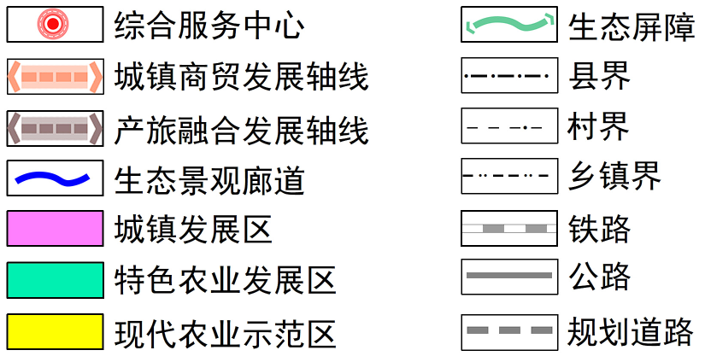
浮梁县浮梁镇国土空间总体规划（2021—2035年）批后公开
国土空间控制线规划图
国土空间总体格局规划图
城镇(村)体系规划图
国土空间开发保护目标：
严格落实上位规划下达的规划约束性指标，按照耕地和永久基本农田、生态保护红线、城镇开发边界的优先序统筹落实三条控制线，确保三条控制线不交叉不重叠不冲突。规划至2035年，浮梁镇
永久基本农田保护面积不低于761.44公顷；
生态保护红线面积不低于498.23公顷；
城镇开发边界面积不高于1699.10公顷。
总体格局：“一心、一廊、两轴、两屏、三片区”。
一心：浮梁镇区综合发展中心。
一廊：南北贯穿浮梁镇的昌江水系生态廊道；
两轴：沿浮梁大道形成的城乡商贸产业发展轴，沿207 省道形成的产旅融合发展轴。
两屏：沿浮梁镇和三龙镇交界处山脉的西部生态屏障、沿浮梁镇和王港乡交界处山脉的东部生态屏障。
三片区：西部以查大村、金竹村为核心的特色农业发展区、南部以镇区为核心的综合发展区、东部以韩源村、新平村为核心的现代农业示范区。
镇村体系：“镇区—中心村—一般村”。
镇区：即浮梁县主城区，是浮梁镇人民政府和浮梁县人民政府所在地；中心村：查大村、韩源村；一般村：金竹村、茶培村、大洲村、教场村、旧城村、南城村、新平村。
行政村分类：
集聚发展类：新平村、茶培村；整治提升类：金竹村；城郊融合类：大洲村、教场村、查大村、南城村(景德镇市水稻畜禽良种示范繁殖场)、万平居委会、韩源村(浮梁镇茶场)；特色保护类：旧城村。
浮梁县自然资源和规划局 电话：2626625

